Slide 1
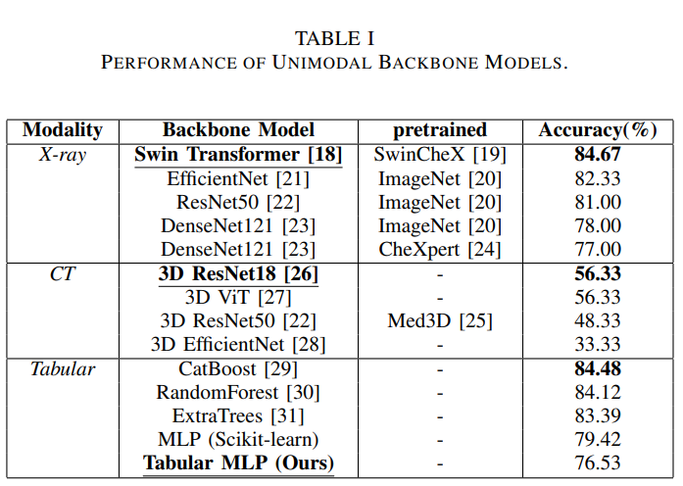
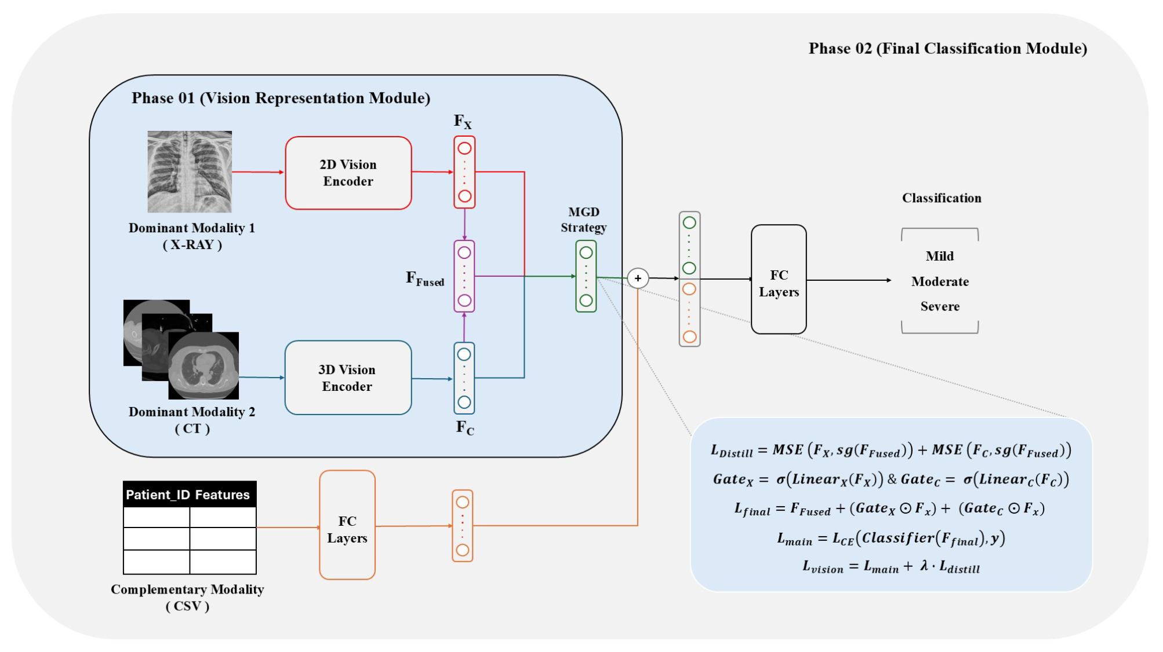
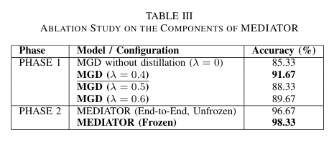
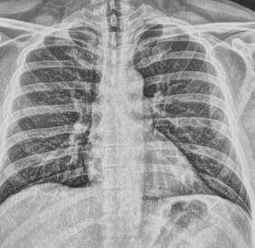
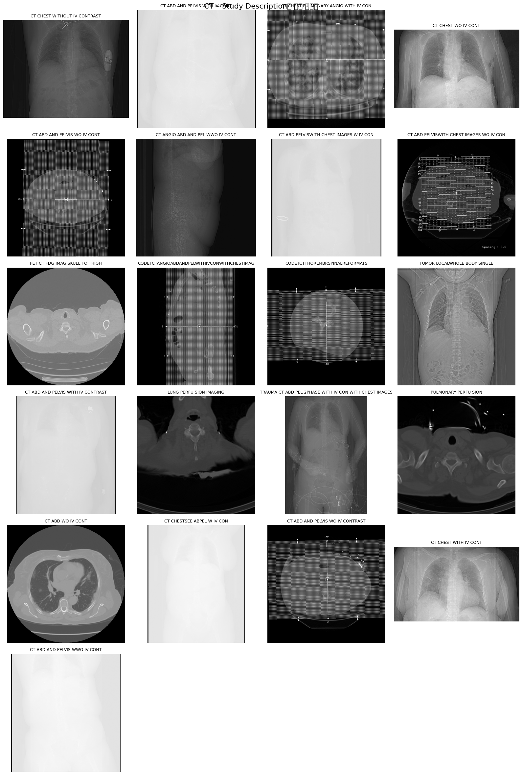
MEDIATOR: Enhancing Medical Diagnosis via Gated Distillation and Decoupled Learning
오규안 (AI학과), 이성욱 (AI학과), 황민아 (AI학과), 양희원 (AI학과)
2025 CUAI 중앙대학교 인공지능 학회 하계 컨퍼런스
Proceeding of 2025 Chung-Ang University Artificial Intelligence Summer Conference
Abstract
Methods
Results
Problem: 다중모달 의료 데이터 융합 시, 한쪽 데이터가 다른 쪽의 정보를 덮어쓰는 ‘Modality Dominance’ 문제 발생.
Method: 이를 해결하기 위해 학습 과정을 2단계로 분리하는 MEDIATOR 프레임워크 제안.
Two-phase Framework:
'어려운 문제(표현 학습)'와 '쉬운 문제(정보 통합)'를 분리하여 순차적으로 해결하는 전략.
Introduction
다중모달 데이터(영상+정형) 활용은 의료 AI 진단 정확도 향상에 필수.
Modality Dominance
강한 신호의 데이터가 약한 데이터의 정보를 희석시켜 성능 저하 유발.
기존 End-to-End 융합 방식은 이 문제 해결에 근본적 한계 노출.
Unimodal Encoder를 위한 Backbone 선택 실험 : 데이터 간 성능 비대칭성 확인
Phase 1: 시각적 표현 학습 (via MGD)
- MGD: Mutual-Information Gated Distillation
지식 증류: Teacher-Student 구조로 이종 시각 데이터의 특징 공간을 융합에 유리하게 정렬.
정보 게이팅: 융합 시 소실될 수 있는 각 데이터의 고유한 핵심 정보 보존 및 재주입.
Phase 2: 정보 통합
Phase 1의 Vision Module 전체를 동결하여 학습된 표현의 손상 원천 방지.
보존된 시각 특징에 정형 데이터를 결합하여 최종 분류기만 학습.
MGD + 분리 학습 : Phase 1의 MGD 기법과 Phase 2의 분리 학습으로 최고 정확도(98.33%) 달성.
Aim
Patient_ID
Features
Conclusion
Dominant Modality 1
( X-RAY )
Dominant Modality 2 ( CT )
Complementary Modality
( CSV )
'표현 학습'과 '정보 통합'의 분리는 Modality Dominance 문제의 효과적인 해법임을 증명
MEDIATOR의 패러다임은 의료 AI를 넘어, heterogeneous한 데이터 융합이 중요한 다양한 분야로 확장 가능
Modality Dominance 문제를 해결하고,
각 데이터의 정보 손실 없이 안정적으로 융합하여 의료 진단 성능을 극대화하는 새로운 분리 학습 프레임워크 개발.

